Slide 1
Webbtidbokning via 1177 Vårdguidens e-tjänster

Slide 2
Vad är webbtidbokning?
Webbtidbokning innebär att mottagningen låter invånaren boka, av- eller omboka en tid direkt i journalsystemets tidbok via 1177 Vårdguidens e-tjänster. Invånarens bokning visas sedan för vårdpersonalen i tidboken. Mottagningen styr vilka tider som ska synas och vad de ska heta. All hantering av tider och tidstyper görs i journalsystemet.
Mottagningen väljer själva vilka möjligheter invånaren ska ha:
Boka en ny tid direkt
Se sin bokade tid, samt av- eller omboka tid direkt

Slide 3
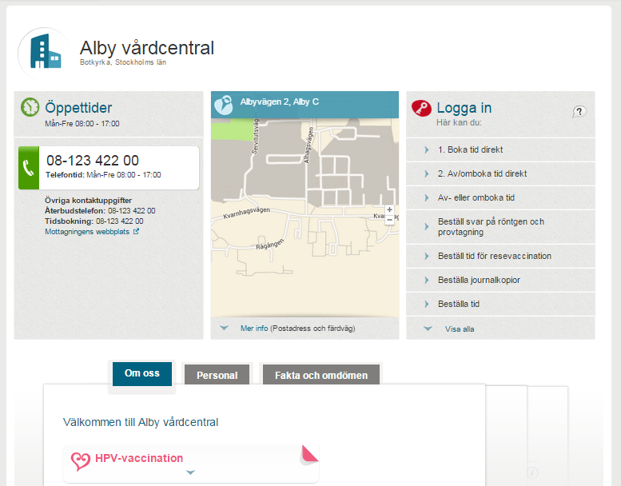
Invånaren väljer att boka, eller av/omboka tid direkt hos viss en mottagning, antingen genom att klicka på e-tjänsten på mottagningens öppna informationssida på 1177.se eller efter att ha loggat in och sökt fram mottagningen.

Slide 4
Hur fungerar det?
1177 Vårdguidens e-tjänster är anslutet till den nationella tjänsteplattformen.
Tidbokningssystemen ansluter också till den nationella tjänsteplattformen, ibland via en regional tjänsteplattform.
När invånaren använder webbtidbokningen på 1177 Vårdguiden ställer e-tjänsten en massa frågor till tidbokningssystemen, via tjänsteplattformen och nationella tjänstekontrakt. Exempel på sådana frågor finns på nästa sida.
Beroende på svaren från tidbokningssystemen visas olika fält och värden upp för invånaren som vill se eller boka en tid.

Slide 5
Verksamhetsreglerna för tidbokningen finns i tidbokningssystemet. De frågor 1177 Vårdguidens e-tjänster ställer är t ex:
”Vilka bokade tider har person X på mottagning Y?”
”Går den här bokade tiden att boka av? Eller om? Eller både av- och omboka?”
”Vilka tillgängliga datum och tider finns det att boka?”
”Får den här personen boka just den här tiden?”
”Ska personen ange något skäl till besöket eller ombokningen?”
”Vilka olika slags tider går att boka på den här mottagningen?”
”Kan den här tiden bokas om till någon annan mottagning, i så fall vilken/vilka?”
…osv
Begäran om att boka/avboka/omboka en tid skickas till tidbokssystemet och 1177 Vårdguiden visar direkt för invånaren om det gick bra eller ej.

Slide 6
Hur ser det ut för invånaren?
Exempel på hur tjänsterna ser ut för invånare finns på Invånarens gränssnitt
Exempel finns även på de följande bilderna

Slide 7
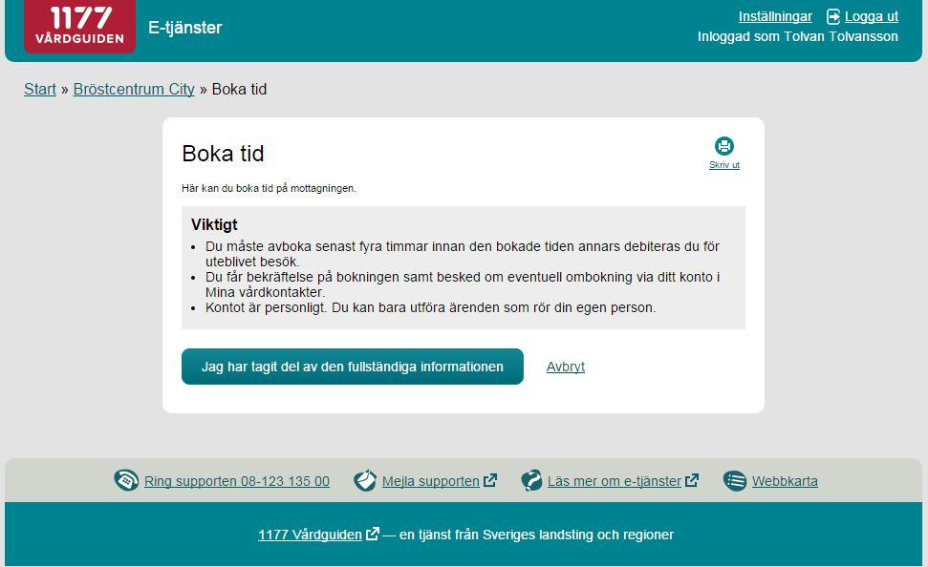
Allra först visas en villkorstext. Texten anges av mottagningens administratör. Vissa tidbokssystem gör det möjligt att vid nybokning välja att boka tid på annan mottagning än den man gått in på. I sådana fall finns det en meny här där invånaren väljer vilken mottagning hen vill boka tid på.
Nybokning

Slide 8
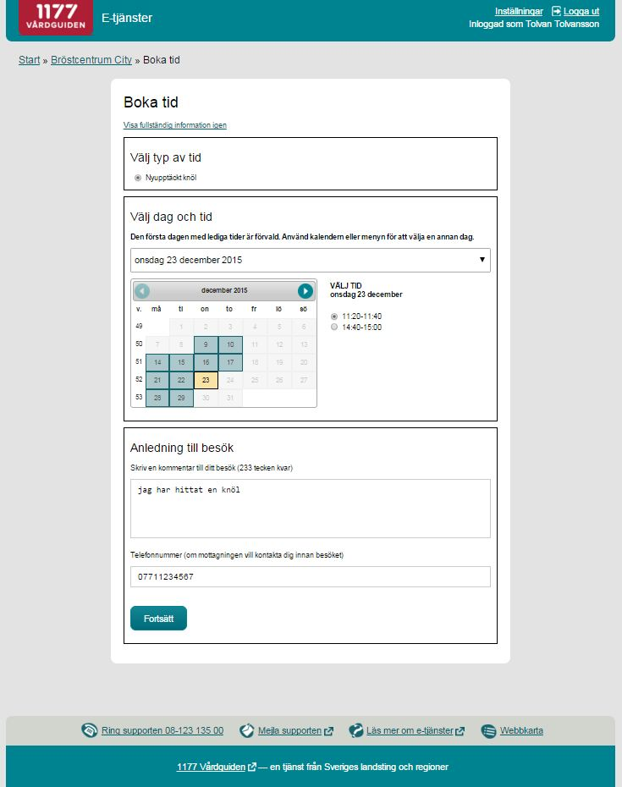
Efter att ha läst villkorstexten väljer invånaren typ av tid, dag och tid. Vilka typer av tider som visas och vad de heter ställer man in i vårdens tidbokningssystem. Den första dagen med bokningsbara tider visas automatiskt, men man kan byta dag i kalendern. Fältet där man anger besöksorsak visas om tidbokssystemet begär att invånaren ska fylla i orsak.

Slide 9
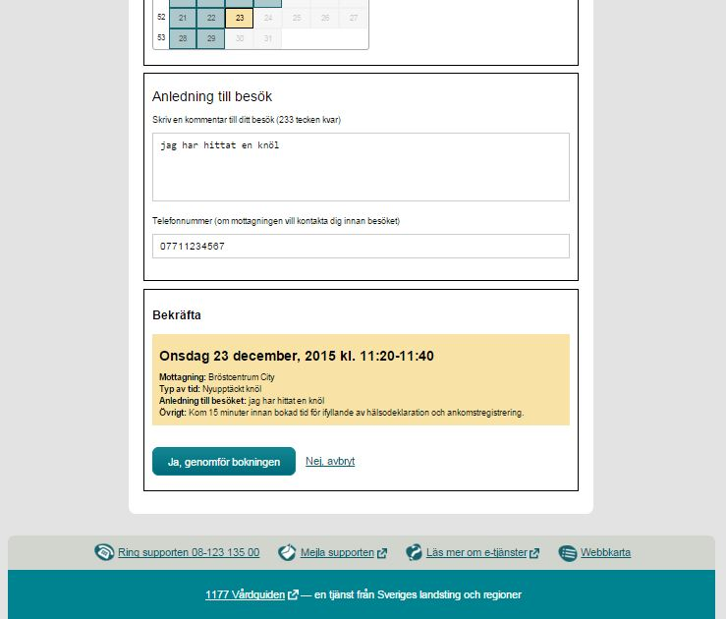
När man valt en tid och fyllt i anledning till besöket visas en sammanfattning av den valda tiden. En eventuell informationstext från tidbokningssystemet visas upp vid ”Övrigt” i sammanfattningen. Invånaren bekräftar att hen vill boka tiden och tidbokssystemet kontrollerar att bokningen kan genomföras.

Slide 10
När man valt en tid och fyllt i anledning till besöket visas en sammanfattning av den valda tiden. En eventuell informationstext från tidbokningssystemet visas upp vid ”Övrigt” i sammanfattningen. Invånaren bekräftar att hen vill boka tiden och tidbokssystemet kontrollerar att bokningen kan genomföras.

Slide 11
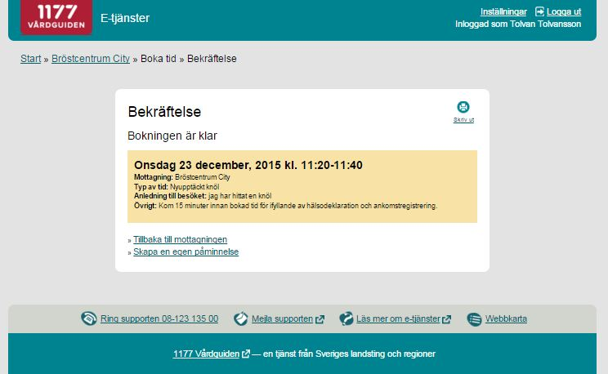
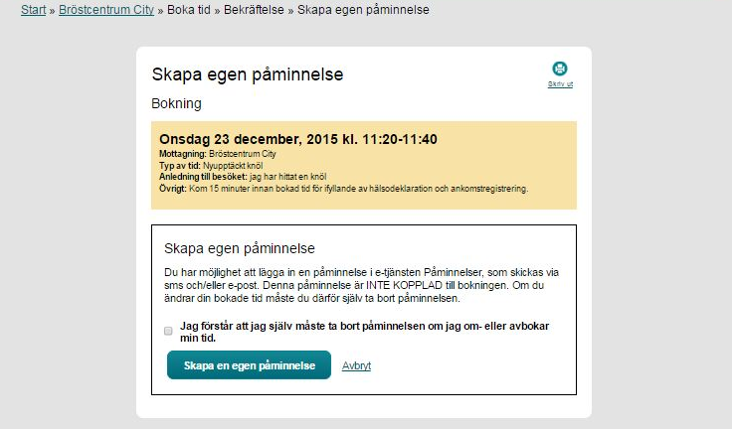
Om allt gick bra visas en bekräftelse direkt på skärmen för invånaren. Hen får även en kopia på bekräftelsen i sin inkorg hos 1177.se.
Om invånaren så önskar kan hen nu skapa en egen påminnelse om tiden för att få ett mail och sms dagen innan besöket.

Slide 12
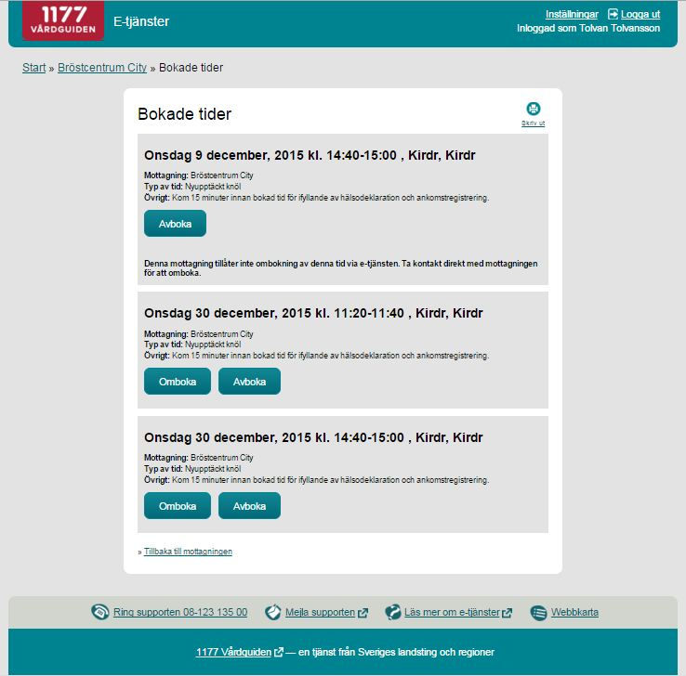
De tider som är bokade av invånaren själv via webbtidbokning visas när hen klickar på tjänsten för att se och boka om/av tider på en mottagning. I vissa fall visas även tider som bokats av vården, om det är inställt så i tidbokningssystemet. Om knapparna för att Omboka eller Avboka ska visas eller ej beror på hur det är inställt i tidboknings-systemet, det kan t ex variera mellan olika tidstyper eller hur nära inpå den bokade tiden man är.
Se bokade tider

Slide 13
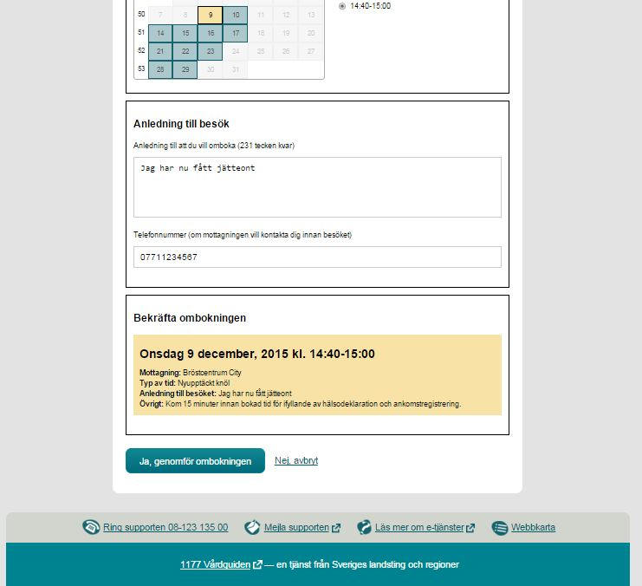
Om invånaren klickar på Omboka visas först en villkorstext, precis som vid nybokning. I nästa steg får invånaren välja en dag och en tid, som vid nybokning. Till sist skriver invånaren en kommentar till ombokningen, ser en sammanfattning och bekräftar ombokningen. Om ombokningen gick bra visas en bekräftelse direkt och samma bekräftelse skickas även till invånarens inkorg hos 1177 Vårdguiden.
Ombokning

Slide 14
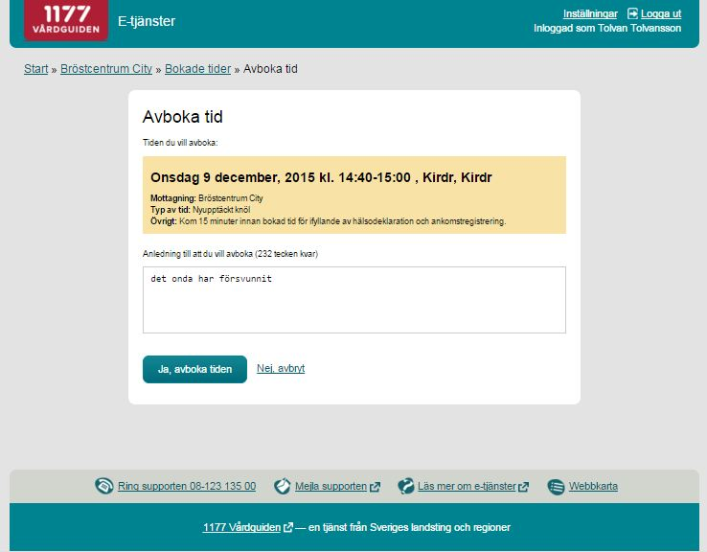
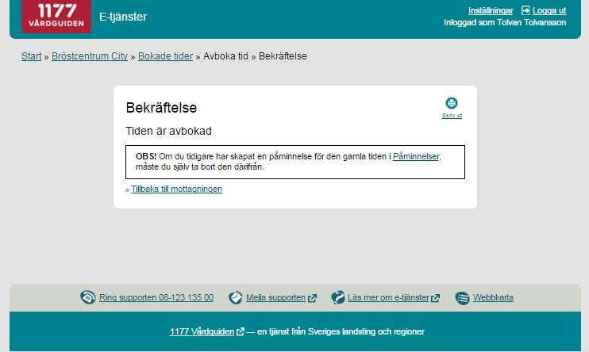
Om invånaren klickar på Avboka visas först en villkorstext, precis som vid nybokning. I nästa steg skriver invånaren en kommentar till avbokningen och bekräftar att tiden ska avbokas. Om avbokningen gick bra visas en bekräftelse direkt och samma bekräftelse skickas även till invånarens inkorg hos 1177 Vårdguiden.
Avbokning

Slide 15
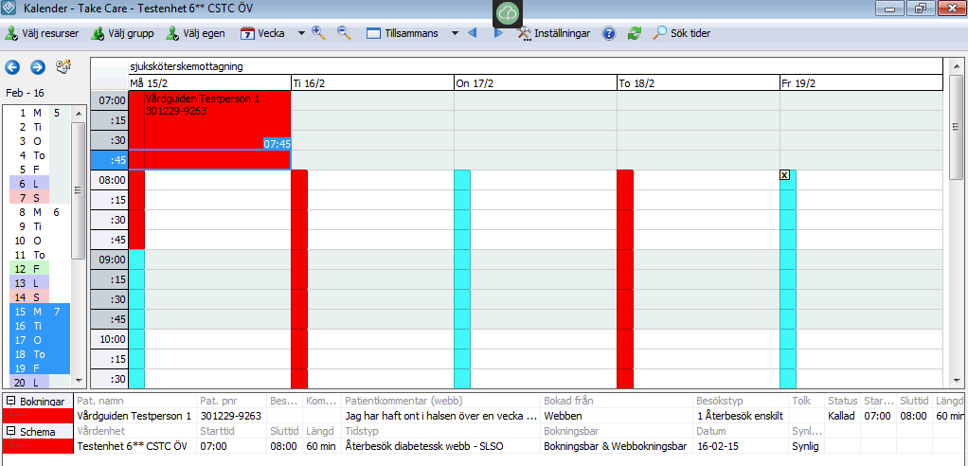
Exempel från systemet TakeCare. För varje tidstyp görs inställningar, t ex om tiderna ska kunna bokas av patienter eller bara vården, och om patienten ska kunna se och avboka de tider vården bokar in.
I tidbokningsystemet
några exempel
När patienten själv bokat en tid syns det i kalendern, man kan se att den är bokad via webben och läsa patient-kommentaren.

Slide 16
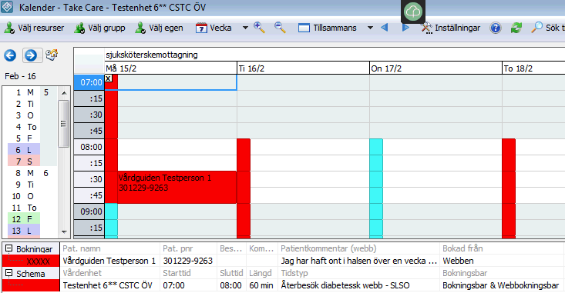
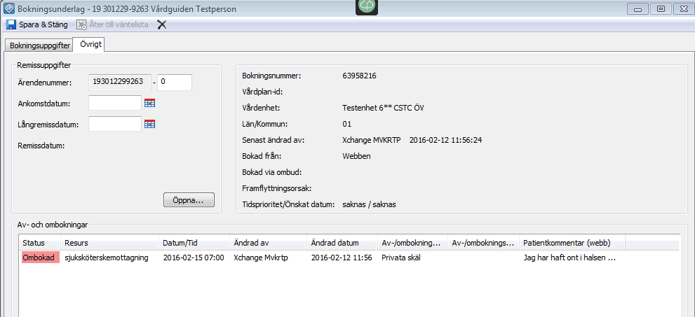
En avbokad tid visas som ett kryss i kalendern. På en ombokad tid kan man läsa både den ursprungliga patientkommentaren och kommentaren till ombokningen.

Slide 17
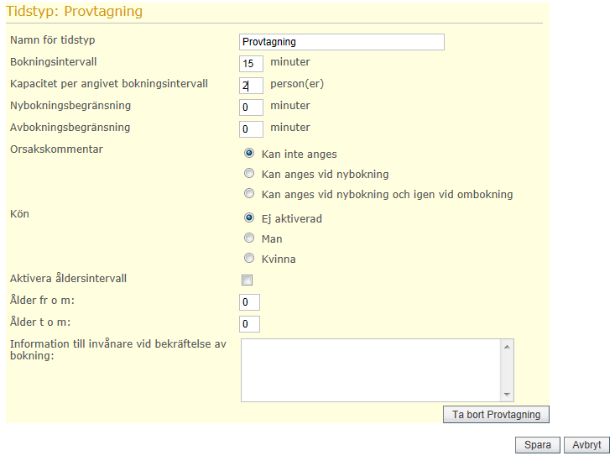
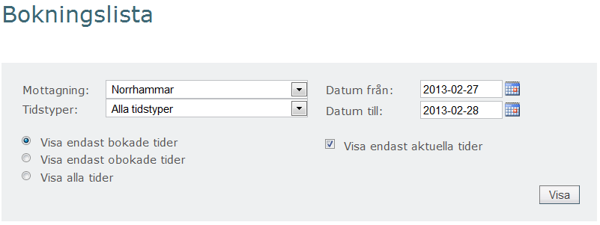
Exempel från systemet Fristående tidbok Man lägger in de tider som invånare ska kunna boka på webben. Först skapas olika tidstyper. För varje tidstyp görs inställningar, t ex om bokningsorsak ska anges eller om den bara ska kunna bokas av en viss åldersgrupp. Schemaläggaren skapar ett schema med de olika tidstyperna. Bokningslistan visar sedan alla tider som kan bokas av invånaren själv eller av tidsbokaren på mottagningen.
I tidbokningsystemet
några exempel

